Slide 1

Báo Cáo ĐỒ ÁN TỐT NGHIỆP ĐẠI HỌC
TRƯỜNG ĐẠI HỌC THUỶ LỢI
KHOA CÔNG NGHỆ THÔNG TIN
Xây dựng hệ thống đăng ký tín chỉ
trường đại học Thuỷ Lợi
Giáo viên hướng dẫn: Th.S Trương Xuân Nam
Sinh viên thực hiện: Nguyễn Văn Chinh
Lớp: 63CNTT.NB
Hà Nội: 7/2025
Notes:
NOTE: Want a different image on this slide? Select the picture and delete it. Now click the Pictures icon in the placeholder to insert your own image.

Slide 2

Nội dung đồ án
Lý do chọn đề tài, mục đích và yêu cầu
Phân tích và thiết kế hệ thống
Triển khai
Kết quả đạt được

Slide 3
I. Lý do chọn đề tài, mục đích và yêu cầu
Lý do chọn đề tài:
Quy trình xếp thời khóa biểu còn chậm, hệ thống thường xuyên quá tải và sập mỗi kỳ đăng ký học.
Bất cập hiện tại ảnh hưởng đến sinh viên, cán bộ và hiệu quả hệ thống, nên cần giải pháp tối ưu quy trình và nâng cao hiệu năng đăng ký học.
Mục đích xây dựng:
Xây dựng hệ thống đăng ký học có khả năng chịu tải cao, đáp ứng nhu cầu truy cập lớn của sinh viên trong các đợt đăng ký.
Hỗ trợ phòng đào tạo trong việc mở lớp học phần một cách hiệu quả, nhanh chóng và linh hoạt.
Yêu cầu:
Xây dựng hệ thống đăng ký học cho sinh viên.
Xây dựng hệ thống mở lớp học phần cho phòng đào tạo.

Slide 4
II. Phân tích và thiết kế hệ thống
Usecase tổng quát
Cơ sở dữ liệu

Slide 5
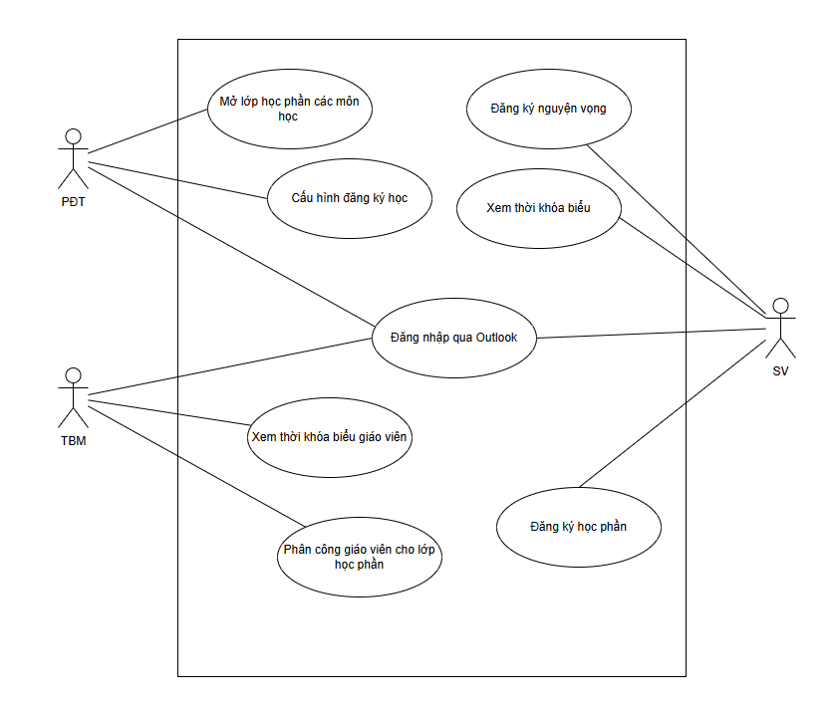
Usecase tổng quát
Hình 1. Usecase tổng quát

Slide 6
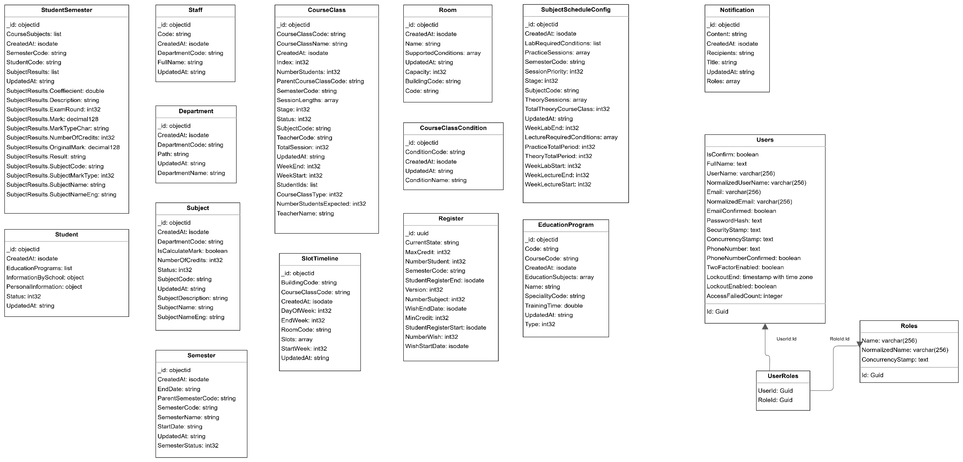
Cơ sở dữ liệu
Hình 2. Cơ sở dữ liệu

Slide 7
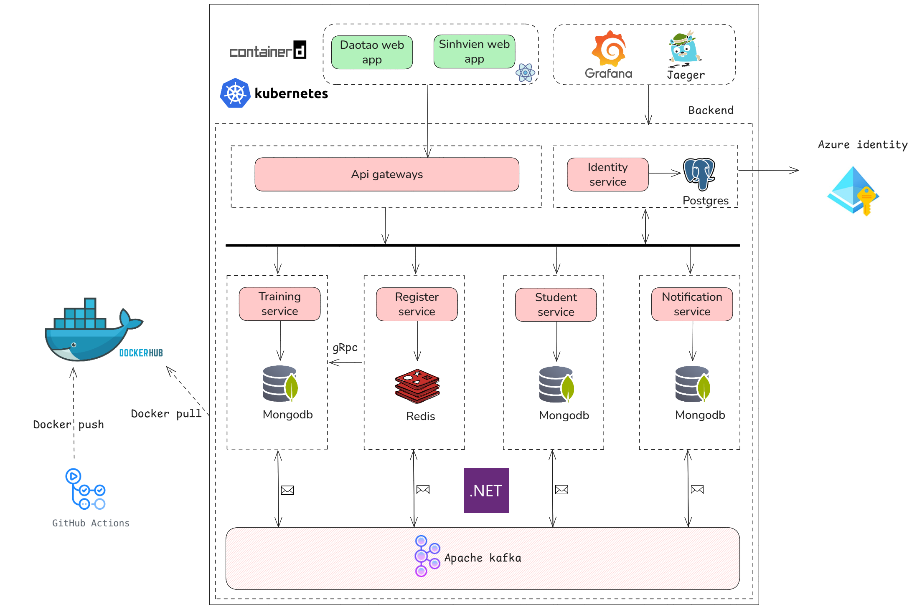
III. Triển khai
Hình 3. Sơ đồ triển khai

Slide 8
IV. Kết quả đạt được
Xây dựng thành công website dành cho Phòng đào tạo và Trưởng bộ môn phục vụ công tác đăng ký học
Xây dựng thành công website dành cho sinh viên phục vụ công tác đăng ký học

Slide 9
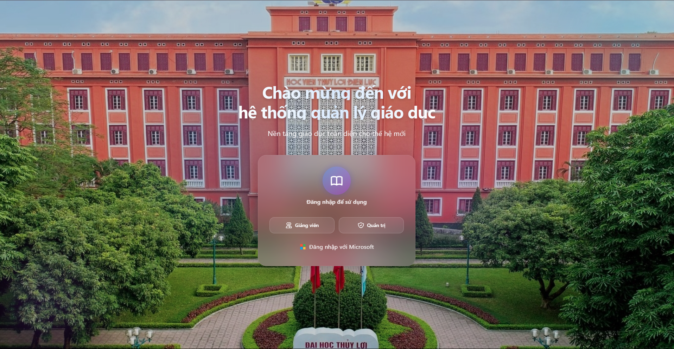
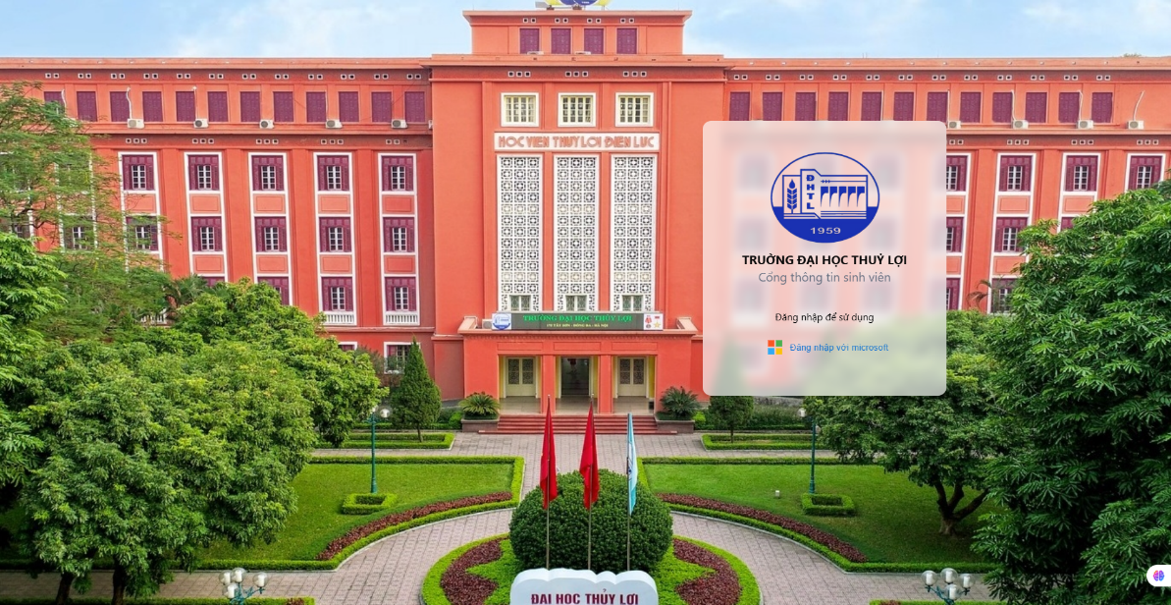
Một số giao diện chương trình
Hình 5. Giao diện đăng nhập dành cho SV
Hình 4. Giao diện đăng nhập dành cho PĐT và TBM

Slide 10
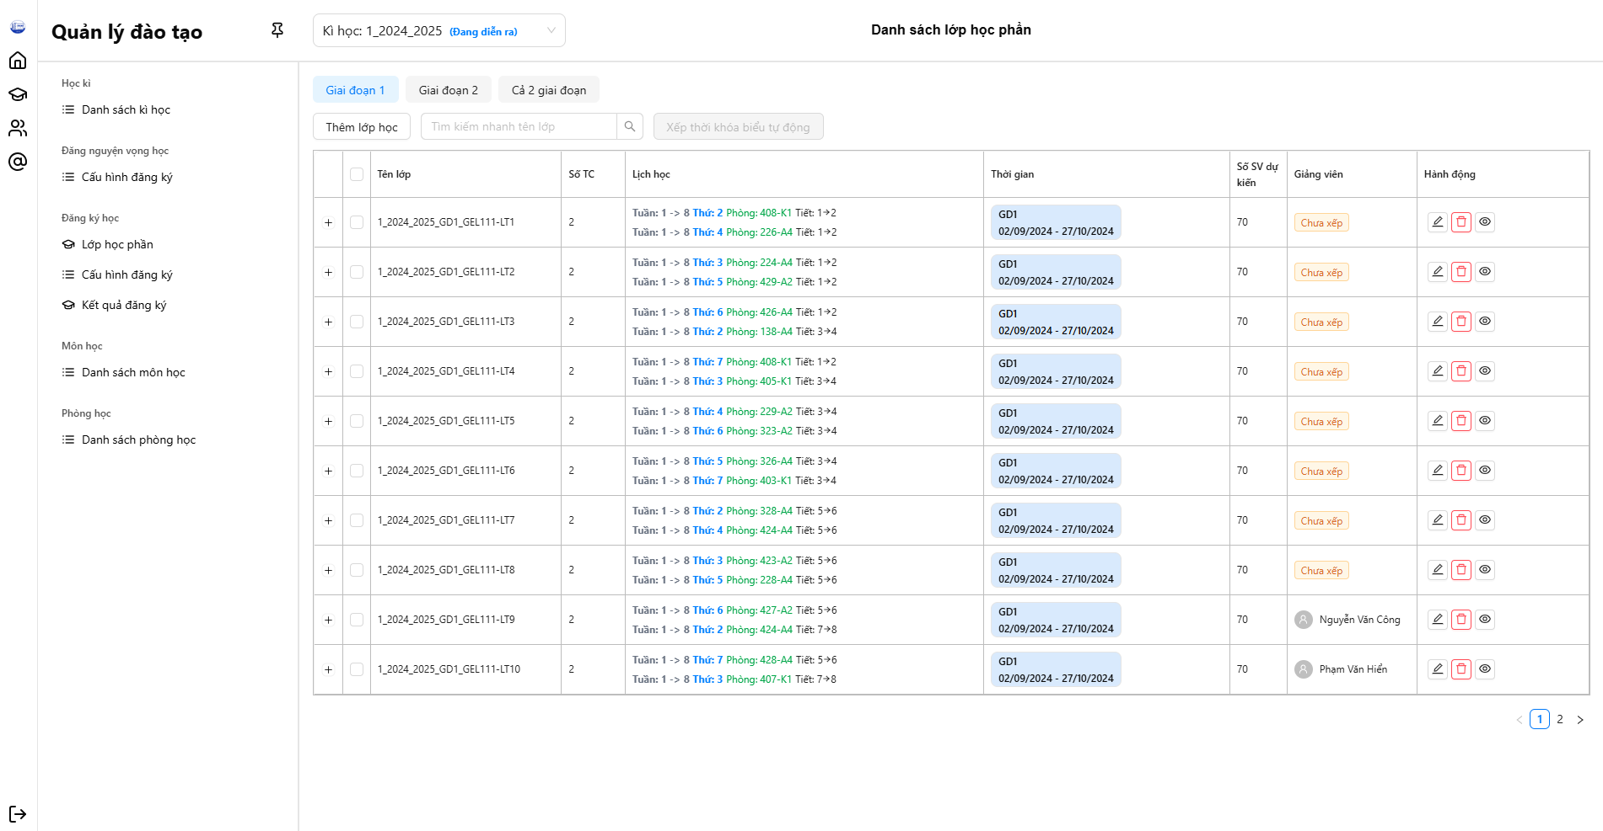
Một số giao diện chương trình
Hình 6. Giao diện quản lý lớp học phần

Slide 11
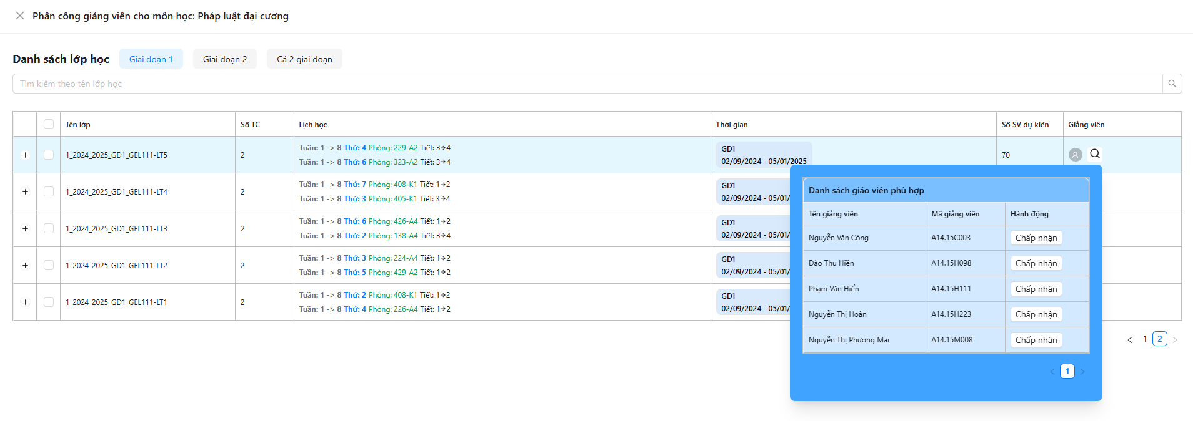
Một số giao diện chương trình
Hình 7. Giao diện phân công giảng viên

Slide 12
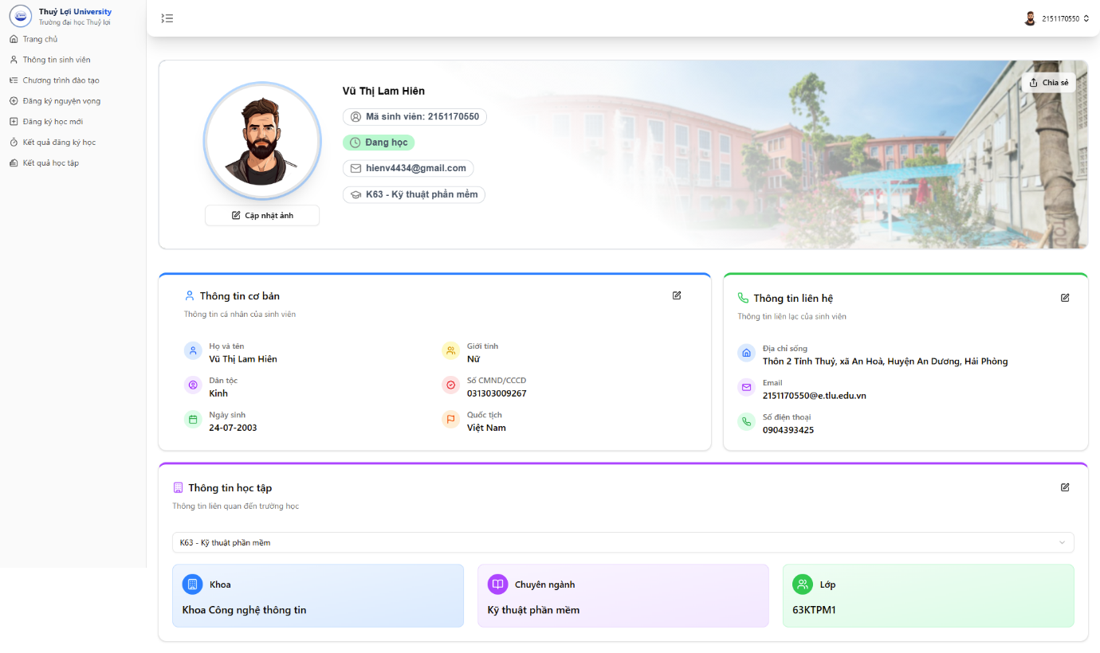
Một số giao diện chương trình
Hình 8. Giao diện thông tin cá nhân sinh viên

Slide 13
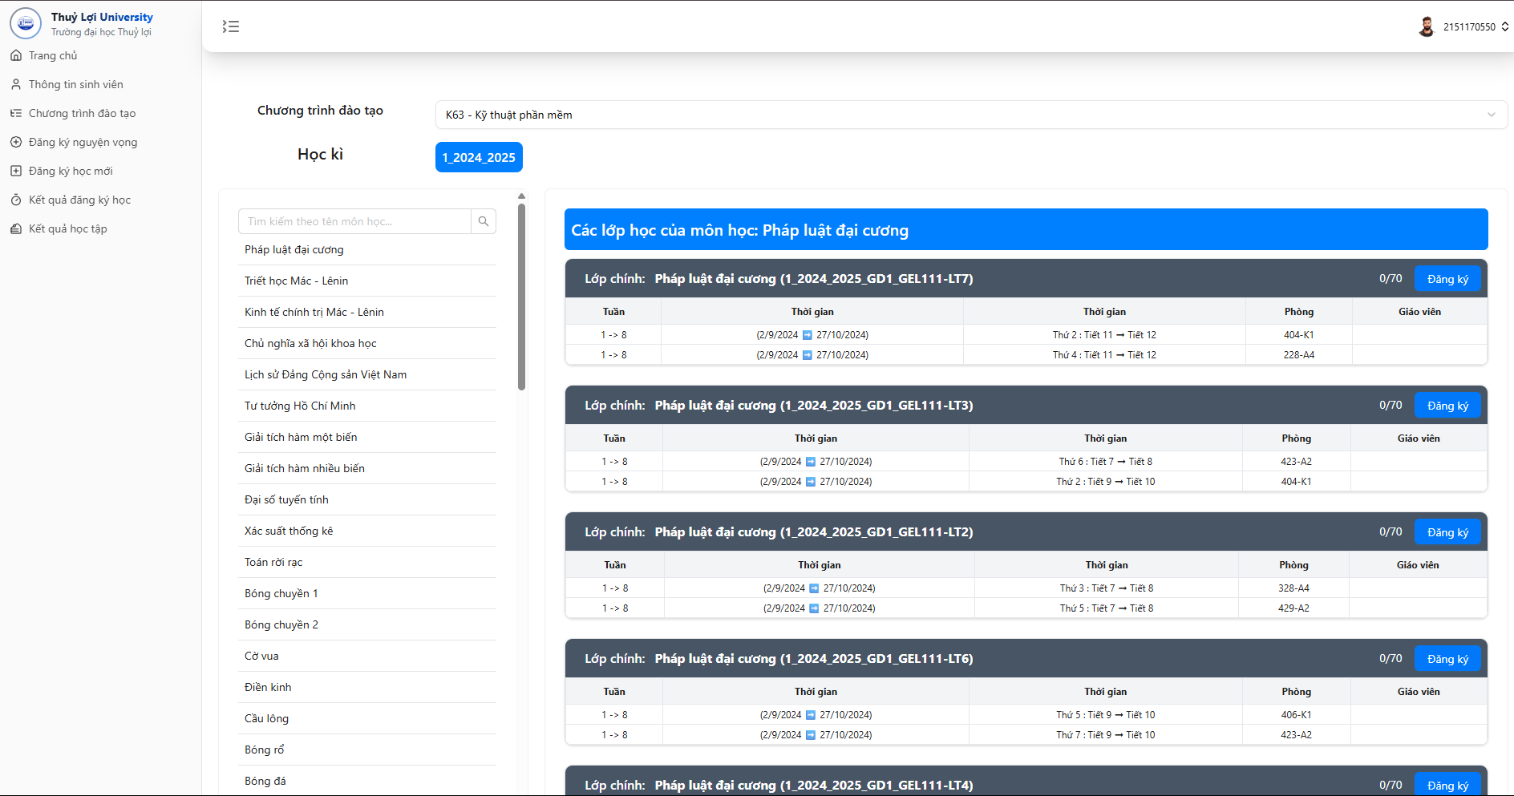
Một số giao diện chương trình
Hình 9. Giao diện đăng ký học của sinh viên

Slide 14
V. Kết quả đạt được
Những điểm đã đạt được:
Giao diện thân thiện với người dung
Phục vụ quy đăng ký tín chỉ một cách nhanh chóng và linh hoạt
Đáp ứng tốt lượng truy cập lớn, hạn chế tình trạng quá tải và sập hệ thống
Cung cấp công cụ hỗ trợ mở lớp học phần và xếp thời khóa biểu hiệu quả

Slide 15
Thank you

